Slide 1
트랜스포머 기반 순천향대학교 챗봇
순천향대학교
컴퓨터 시스템 연구실
오민석
23.05.08

Slide 2
이번 주 목표
트랜스포머 적용 챗봇 코드 설명

Slide 3
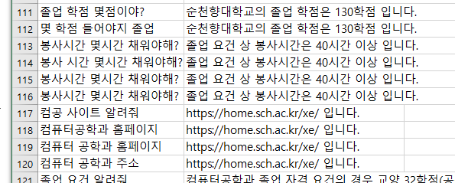
트랜스포머 기반 챗봇 – 입력 데이터
Q A
입력 데이터는 Q & A 형식의 질문/답변 쌍

Slide 4
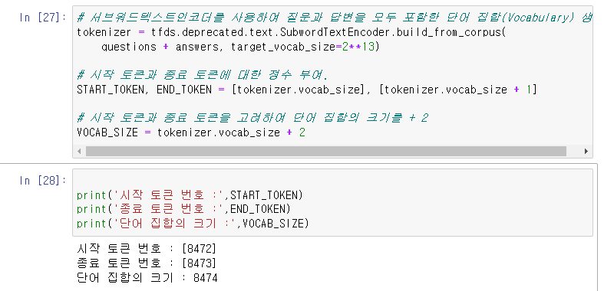
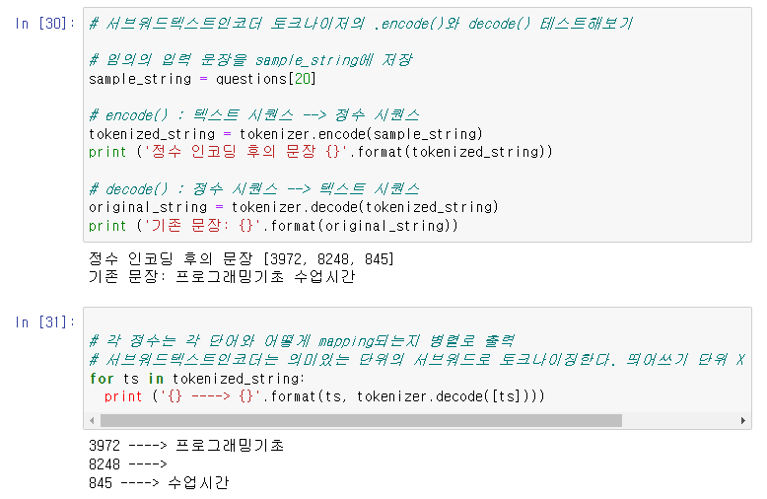
트랜스포머 기반 챗봇 – 입력 데이터
서브워드 텍스트인코더 사용
자주 사용되는 단위로 토큰을 분리
서브워드 텍스트인코더로 정수 인코딩 가능 -> .encode()
decode()를 사용하여 기존 텍스트 시퀀스로 복원 가능

Slide 5
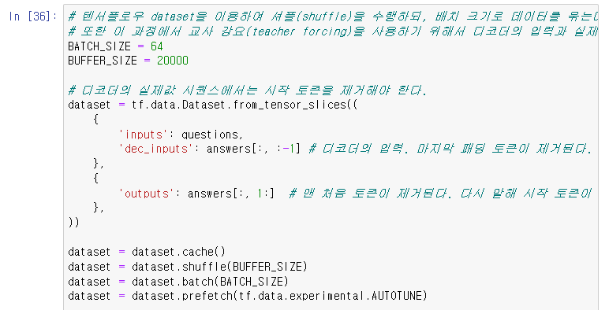
트랜스포머 기반 챗봇 – 입력 데이터
텐서플로우 dataset을 이용해 셔플 수행
디코더의 입력과 실제 시퀀스를 구성

Slide 6
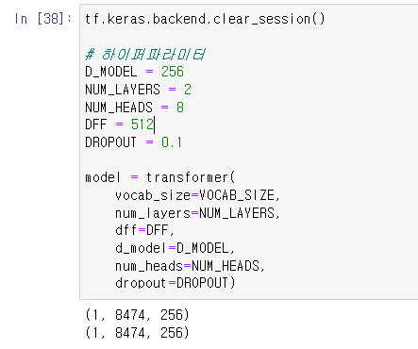
트랜스포머 기반 챗봇 – 파라미터
하이퍼 파라미터 조정
논문의 트랜스포머보다는 작은 모델

Slide 7
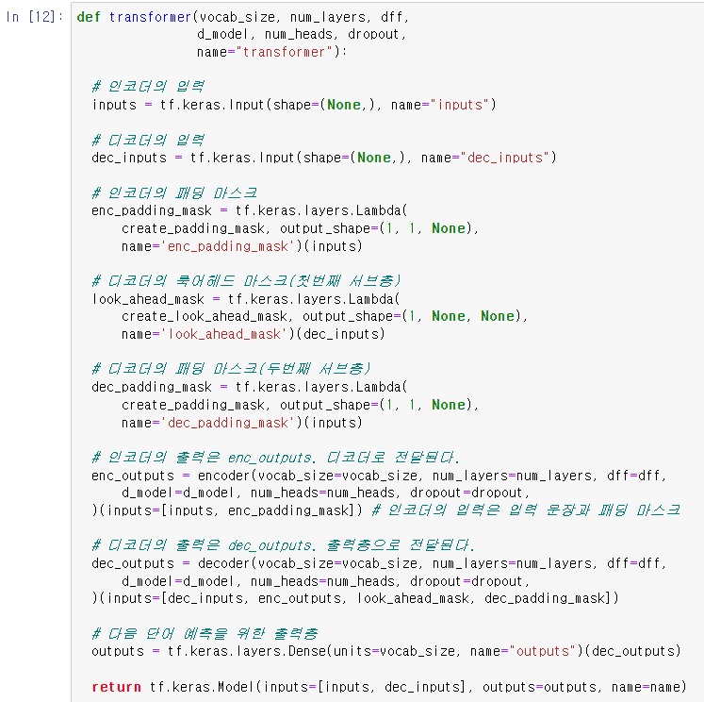
트랜스포머 기반 챗봇 – 트랜스포머

Slide 8
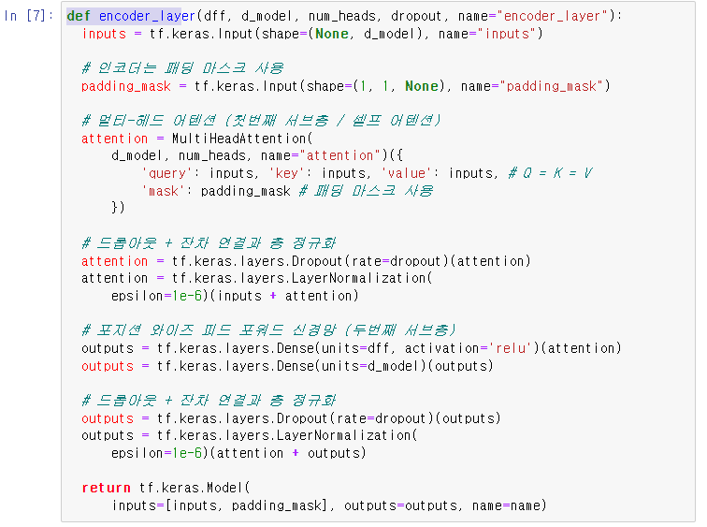
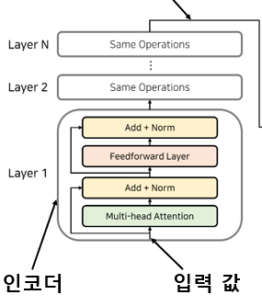
트랜스포머 기반 챗봇 – encoder_layer

Slide 9
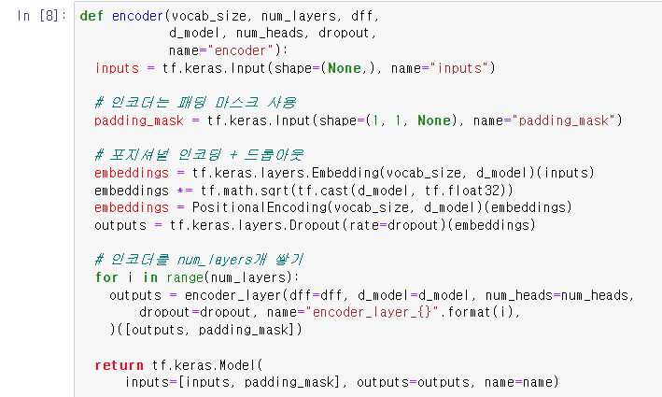
트랜스포머 기반 챗봇 – encoder_layer

Slide 10
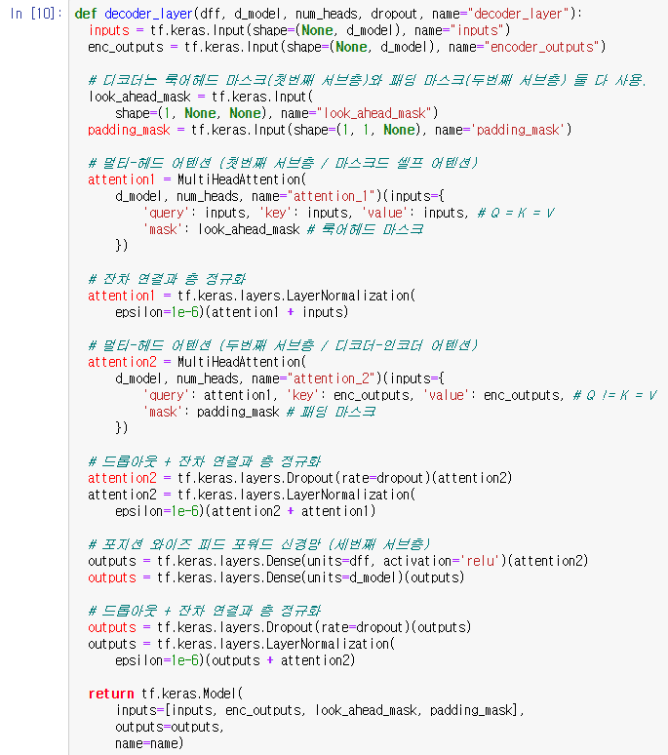
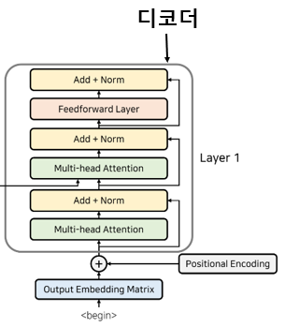
트랜스포머 기반 챗봇 – encoder_layer

Slide 11
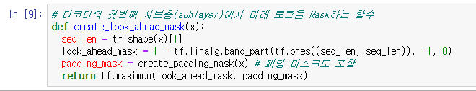
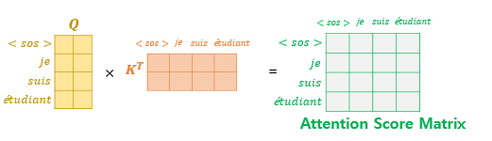
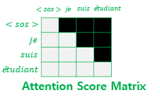
트랜스포머 기반 챗봇 – encoder_layer

Slide 12
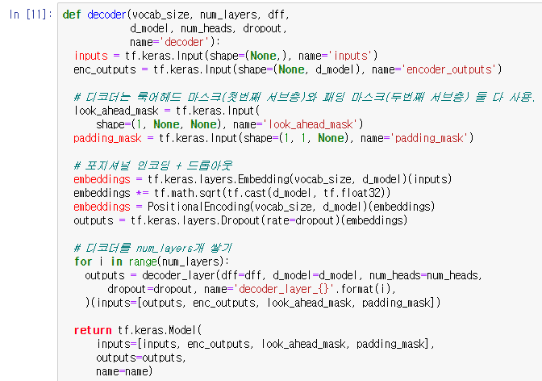
트랜스포머 기반 챗봇 – encoder_layer

Slide 13
To do List
Positinal Encoding
scaled_dot_product_attention
MultiHeadAttention
create_padding_mask
loss_function
CustomSchedule

